Slide 1
БИЗНЕС
ДЕСАНТ
Меры поддержки
в муниципальных образованиях

Slide 2
Основные меры поддержки
Обучение, консультационные услуги
по различным направлениям
Помощь в сертификации, получении патентов,
регистрации торговых марок
Подбор финансовых инструментов
на льготных условиях
(кредиты, гарантии, гранты)
Исследования рынка,
в т. ч. для экспортеров и участников кластеров
Поиск партнеров за рубежом,
создание площадок для коммуникаций
«Упаковка» проектов,
составление бизнес-планов,
разработка ТЭО
Информирование об актуальных
деловых событиях
Подбор земельных участков, консультации по
земельным вопросам
Сопровождение инвестпроектов, создание проектов государственно-частного партнерства
Помощь в переводе,
в т. ч. сайтов и презентационных
материалов
Информационная поддержка, истории успеха предпринимателей региона
Помощь КФХ, развитие проектов в сельском хозяйстве

Slide 3
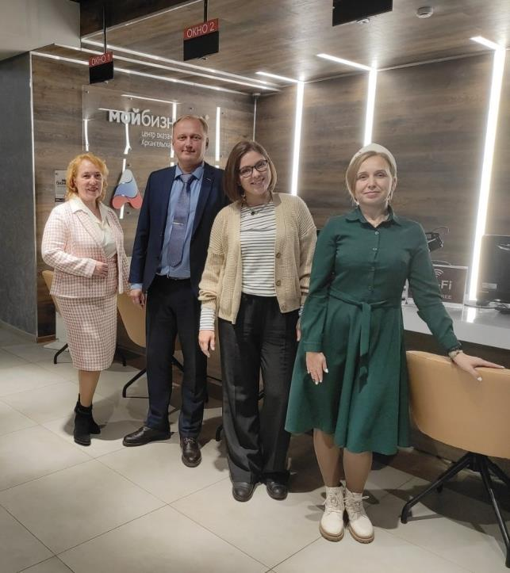
Отдел по работе с муниципальными образованиями
Регистрация бизнеса
Консультирование по вопросам ведения бизнеса
Подбор мер поддержки
Сопровождение бизнес-проектов
Взаимодействие с органами власти

Slide 4
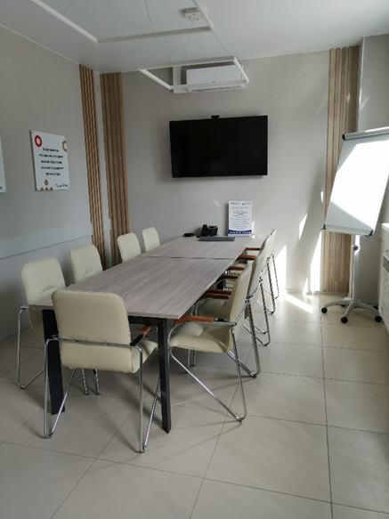
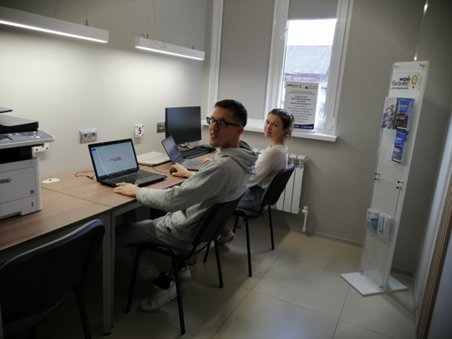
Отделение АРР в г. Котлас
Бесплатное предоставление:
Конференц зал на 56 человек
Переговорные на 5 и 9 человек
Коворкинг на 3 человека

Slide 5
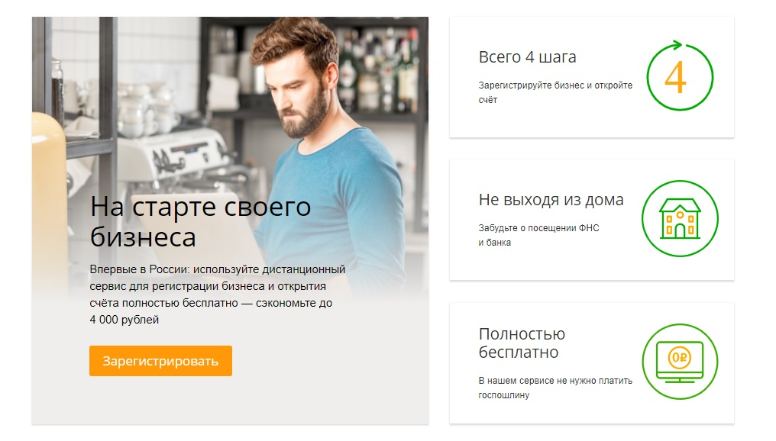
Регистрация бизнеса АО Сбер «Деловая среда»

Slide 6
Помощь в открытии своего дела
Обучение и переобучение безработных и сотрудников ИП
115 200 руб. на открытие своего дела + компенсация за документооборот
Реализация нацпроектов по трудоустройству с компенсацией зарплаты сотрудников

Slide 7
Помощь в открытии своего дела
350 000 руб. + 30 000 руб. на обучение.
Социальный контракт — письменное соглашение между гражданином и органом соцзащиты, в котором гражданин обязуется выполнить мероприятия, направленные на устранение сложных жизненных обстоятельств, а органы социальной защиты — предоставить безвозмездную финансовую помощь.

Slide 8
Услуги агентства по направлению франчайзинг
Содействие в выборе франшизы
Чек-лист проверки франшизы
Содействие в организации переговоров с франчайзером
Консультации юристов, финансистов
Информационная поддержка
Образовательные курсы, тренинги сертифицированными тренерами корпорации МСП

Slide 9
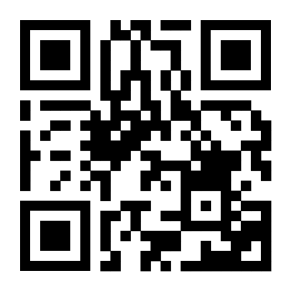
Отдел по работе с муниципальными образованиями
Перейти на сайт
МСП.РФ

Slide 10
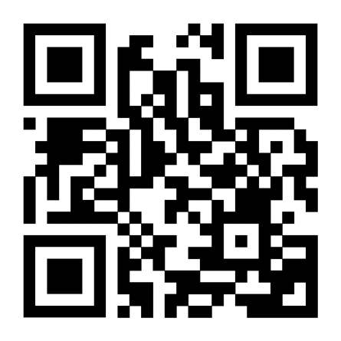
Перейти на сайт
Msp29.ru

Slide 11
Социальное предпринимательство
До 30 мая!

Slide 12
Грант для молодых предпринимателей
Кто может получить гранты?
ИП и юридические лица, основанные лицами в возрасте от 14 до 25 лет (включительно). До 18 лет – с разрешения родителей. При этом если речь о юр.лице, то молодой человек должен владеть долей в компании свыше 50%.
Какова сумма гранта?
Минимальная – 100 тыс. рублей.
Максимальная – 500 тыс. рублей (до 1 млн рублей для Арктической зоны).
На какие цели можно потратить грант?
На создание и развитие своего дела.

Slide 13
Гранты для производств
Промышленная ипотека
НИП
- Стоимость проекта - не менее 50 млн. рублей.
- Проект предусматривает создание и эксплуатацию новых объектов основных средств, или на реконструкцию существующих объектов, которые вводятся в эксплуатацию после 1 января 2021 года.
- Реализация НИП специально созданным для этих целей отдельным юридическим лицом
(отсутствие выручки на момент начала реализации НИП).
- Соответствие отраслевым приоритетам.
Нормативный документ - Постановление Правительства РФ от 6 сентября 2022 года № 1570. На эти цели в фед.бюджете с 2022 по 2025 гг. заложено более 970 млн рублей.
Заемщик: вид экономической деятельности относится к разделу "C" ОКВЭД
Цель кредитования: на приобретение объектов недвижимого имущества в целях осуществления промышленного производства/реконструкцию
Ставка: 5%
Срок: до 7 лет
Сумма: до 500 млн
Обеспечение: залог приобретаемого объекта недвижимого имущества

Slide 14
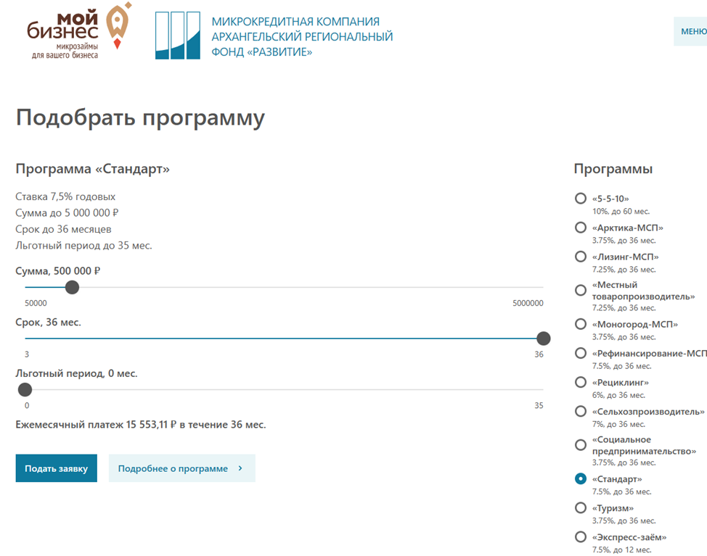
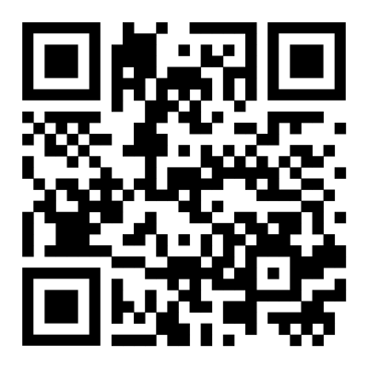
Льготное кредитование
Перейти на сайт
cmf29.ru

Slide 15
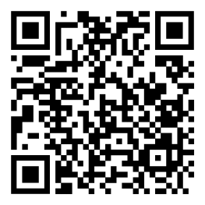
Совместная акция «Мой бизнес» и VK
Для кого?
ИП и ООО, которые ранее не продвигали свои товары и услуги на платформе VK Реклама. Как получить поддержку? 1. Заполнить заявку
2. Активировать специальный купон от АРР
3. Внести на счет кабинета VK Реклама сумму от 500 рублей до 5 000 рублей и она удвоится.
До 30 сентября!

Slide 16
Стадии взаимодействия с клиентами
ПРЕДИНВЕСТИЦИИ
.
.
.
Помощь в развитии
бизнеса (экспорт, кооперация)
Консультация по мерам поддержки
Повышение производительности труда
Подбор
земельного участка
Информпродвижение
Помощь в получении
финансирования
Помощь в подключении к инженерным сетям
Получение разрешительной документации
ЭКСПЛУАТАЦИЯ
Коммуникации
с ОИВ и ОМСУ
ИНВЕСТИЦИИ

Slide 17
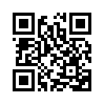
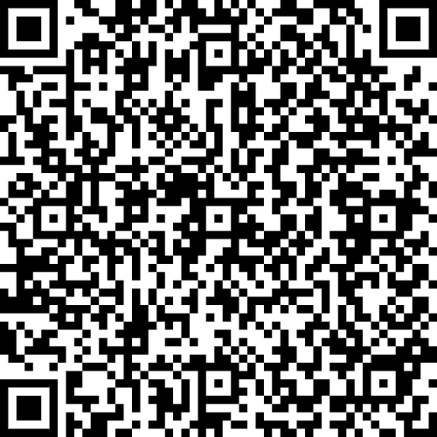
Макаров Сергей
8-921-248-31-15
Оставьте отзыв
о мероприятии
Ведущий менеджер отдела по работе с МО
Мои контакты у вас в телефоне
Перейти на сайт
Msp29.ru

